Slide 1
El sistema nerviós

Slide 2
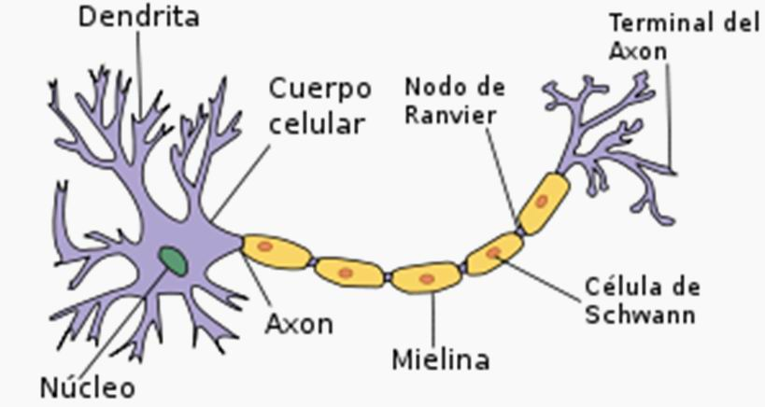
La neurona
Unitat elemental del sistema nerviós que reb, processa i transmet la informació dels ambients intern i extern i coordina les respostes de l’organisme.
Les neurones estan especialitzades en generar i propagar impulsos nerviosos per tal de comunicar-se entre si.

Slide 3
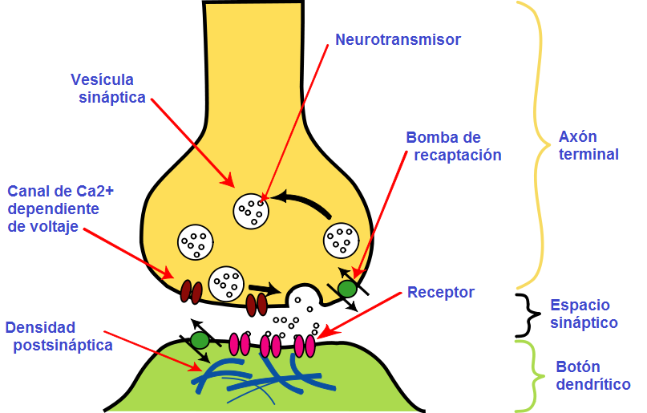
La sinapsis
Santiago Ramón y Cajal va descobrir que el sistema nerviós és una xarxa de neurones separades les unes de les altres per uns espais molt petits.
No hi ha contacte físic entre les neurones, per això els impulsos nerviosos es propaguen de les unes a les altres mitjançant una unió funcional anomenada sinapsis

Slide 4
Evolució del sistema nerviós
Trets evolutius més notables
1. Augment de nombre de cèl·lules nervioses
2. Cefalització → concentració de neurones a l’extrem anterior de l’animal
3. Augment de interneurones i de sinapsi
4. Especialització → diversificació de les cèl·lules nervioses per dur a terme funcions diferents.

Slide 5
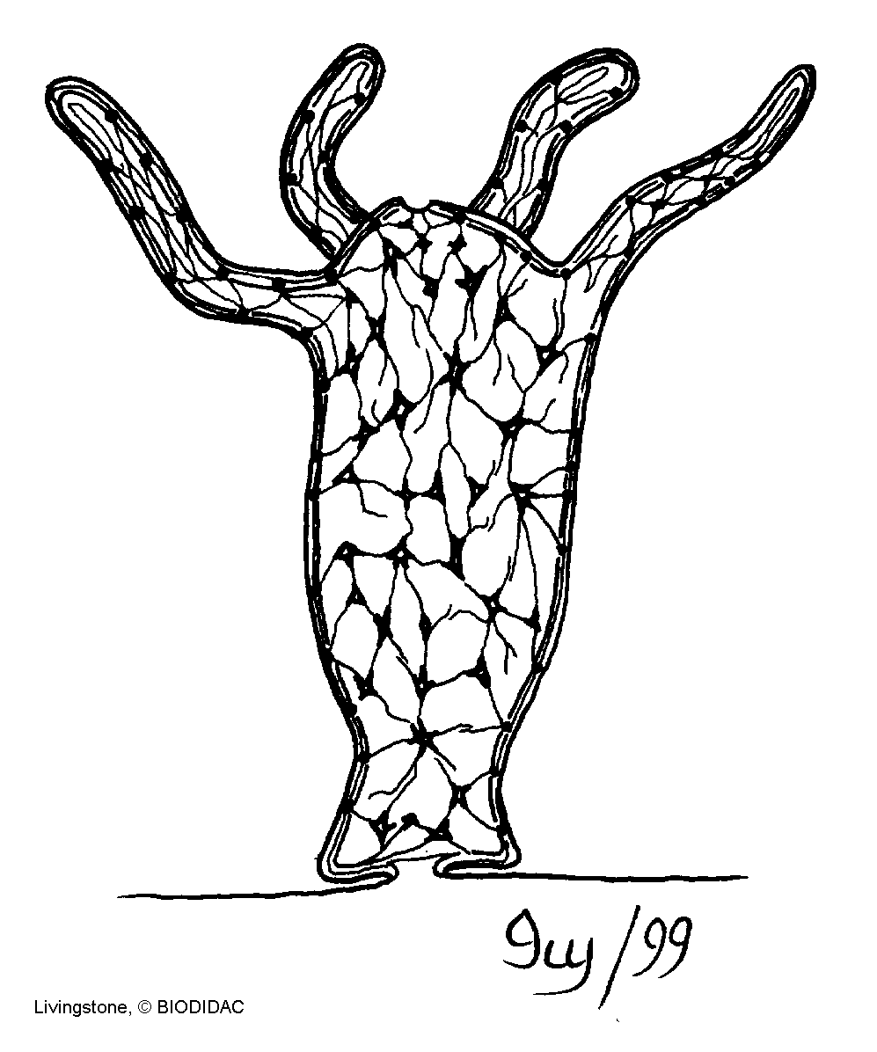
Sistema Nerviós Invertebrats
Estructura reticular : cèl·lules interconnectades formant una xarxa difusa.
Present en els celenterats (cnidaris i ctenòfors). No necessiten realitzar moviments ràpids i tenen una conducta molt simple.
Sistema anular : format per un anell nerviós al voltant de la boca i uns cordons que recorren els braços. El sistema nerviós s’adapta a la forma de l’organisme.
Present en animals amb estructura radial (equinoderms).

Slide 6
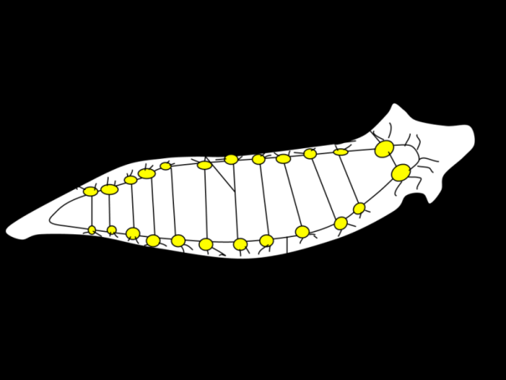
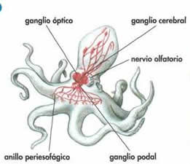
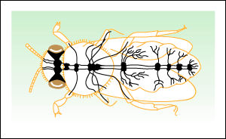
Simetria bilateral
Anèl·lids, artròpodes i mol·luscs
El sistema nerviós el formen cordons nerviosos, estructures massisses de disposició ventral amb ganglis (acumulació de neurones) a cada anell del cos o pròxims als òrgans que han de controlar.
Presencia de ganglis cerebrals (cefalització) que indica la complexitat dels órgans dels sentits (insectes) o de les pautes de conducta (cefalòpodes).

Slide 7
Sistema Nerviós Vertebrats
Dues grans regions anatòmiques:
Sistema nerviós central: format per l’encèfal (localitzat en el crani) i la medul·la espinal (dins la columna vertebral).
Constitueix un centre de control que integra la informació que arriba i determina les respostes apropiades.
Sistema nerviós perifèric: constituït per nervis que surten del crani (nervis cranials) i de la medul·la espinal (nervis espinals) i pels ganglis nerviosos perifèrics.
Relacióna el sistema nerviós central amb els diversos òrgans.

Slide 8
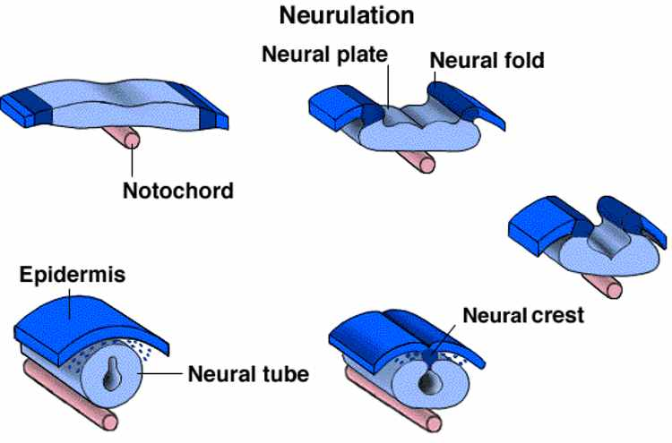
Sistema nerviós central
Origen del sistema nerviós central
A l’embrió, el sistema nerviós es desenvolupa a partir de l’invaginació de l’ectoderm, tub neural. Aquest tub s’espandeix i es diferencia .
La part anterior: estructures de l’encèfal (protegit per el crani)
La part posterior: medul·la espinal (protegida per la columna vertebral)
Entre l’esquelet i el SNC hi ha les meninges, tres membranes protectores anomenades, de fora a dins, duramàter, aracnoides i piamàter

Slide 9
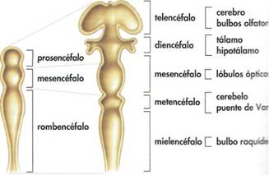
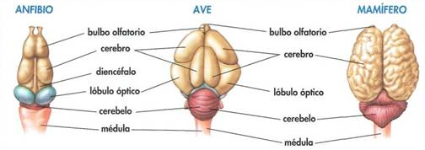
L’encèfal
Evolució embrionaria de l’encèfal
Evolució de l’encèfal en vertebrats
S’observa una tendència evolutiva cap a l’adquisició d’un encèfal cada cop més gran i complex, en especial la part del telencèfal.

Slide 10
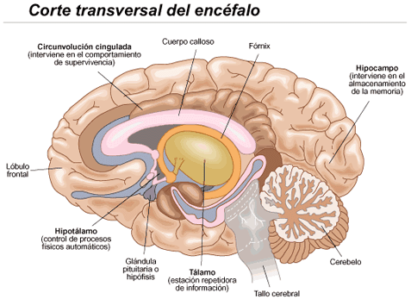
Anatomia de l’encèfal
A l’interior del sistema nerviós central trobam un canal que s’eixampla a la zona de l’encèfal i forma els ventricles cerebrals per on hi circula el líquid cefaloraquidi, un filtrat del plasma sanguini.

Slide 11
Procencéfal
Telencèfal
Escorça cerebral
Sistema límbic
Diencèfal
Tàlem
Lòbuls olfactoris
Emocions i formació de la memòria.
Activitat conscient, sensitiva i motora. Activitat intel·ligent
Vies sensitives olfactòries
Vies nervioses (substància blanca)
Connexió de l’escorça cerebral amb la resta de SNC
Conducció senyals sensitius (dolor, plaer). Epífisi.
Hipotàlem
Regulació medi intern, conducta alimentària i expressió emoció.

Slide 12
Mesencèfal
Mesencèfal
Sostre
Centre nerviós de reflexos visuals i auditius
Rombencèfal
Metencèfal
Protuberància
Cerebel
Mielencèfal
Bulb raquidi
Lloc de pas de connexions entre parts del SNC
Coordina moviements, postura i equilibri
Regulador de relfexos respiratoris, pressió sanguínia i freqüència cardíaca.

Slide 13
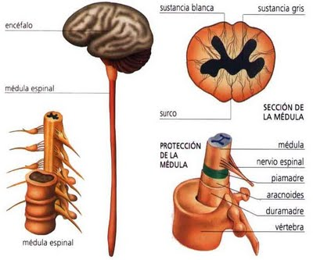
La medul·la espinal
Part del SNC que s’estén al llarg de la columna vertebral.
Centre de relleu ja que s’hi realitzen sinapsis que estimulen altres neurones els axons de les quals es prolonguen a gran distància.
- Centre de connexió d’actes reflexos

Slide 14
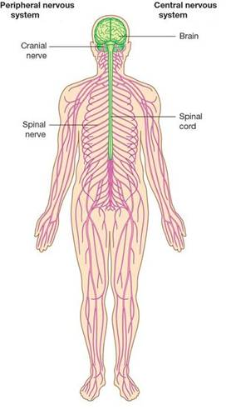
Sistema nerviós perifèric
FUNCIÓ→ connectar tots els receptors i els efectors de l’organisme amb els centres nerviosos
SNP format per nervis que surten o entren del SNC i recorren tot l’organisme i per els ganglis situats fora de l’eix que forma l’encèfal i la medul·la
Sistema Nerviós Central
Sistema Nerviós Perifèric

Slide 15
Nervis
Classificació segons el sentit de transmissió de l’impuls nerviós:
Sensitius
Envien estímuls des dels receptors als centres de coordinació
Motors
Transporten l’ímpuls des dels centres de coordinació als òrgans efectors.
Mixtes
Presenten fibres dels dos tipus
Classificació segons el punt d’on sorgeixen:
Craneals
Origen en la medul·la espinal
Espinals
Surten de l’encèfal

Slide 16
Segons el recorregut de les fibres i la funció, el Sistema Nerviós Perifèric es divideix en:
Sistema Nerviós Somàtic
- Responsable del moviment corporal (músculs esquelètics).
- Respostes generalment conscients.
Controla les funcions fisiològiques bàsiques.
Actua sobre el múscul llis o involuntari , el múscul cardíac i les glàndules de secreció.
-Actua de manera involuntària, inconsient i automàtica.
Sistema Nerviós Autònom
Simpàtic
Parasimpàtic

Slide 17
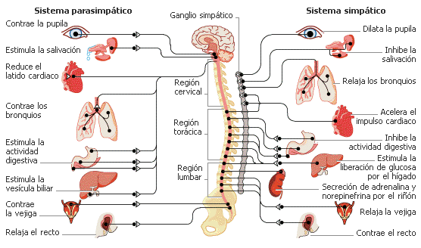
Sistema simpàtic: actua preparnt l’organisme per l’acció .Produeix un augment de gast energètic.
Sistema parasimpàtic: Indueix a l’organisme a la relaxació i contribueix a l’estalvi energètic.

